Slide 1
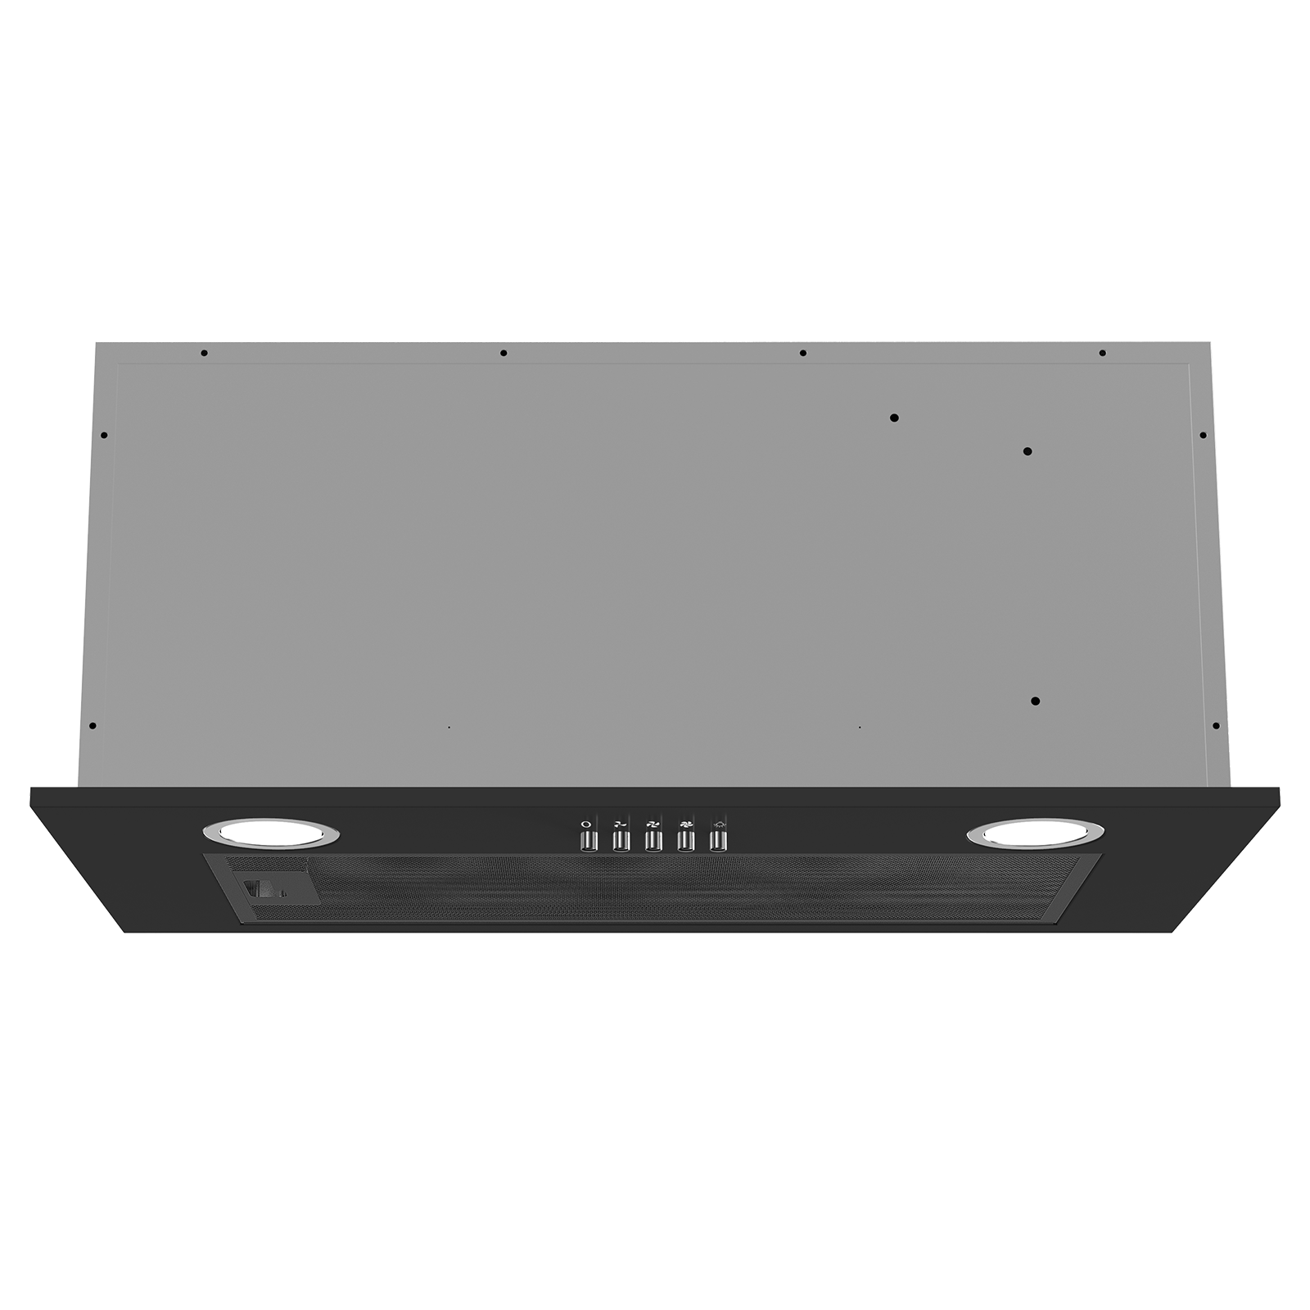
Вытяжка встраиваемая
INPUSH 60 B
Технические характеристики:
2 LED лампы
Управление кнопками
Высокая мощность всасывания
Металлический корпус
Производство: Китай
Производительность 780 м3/ч
1 мотор
Уровень шума
до 56 Дб
3 скорости
РРЦ: 12 990₽

Slide 2
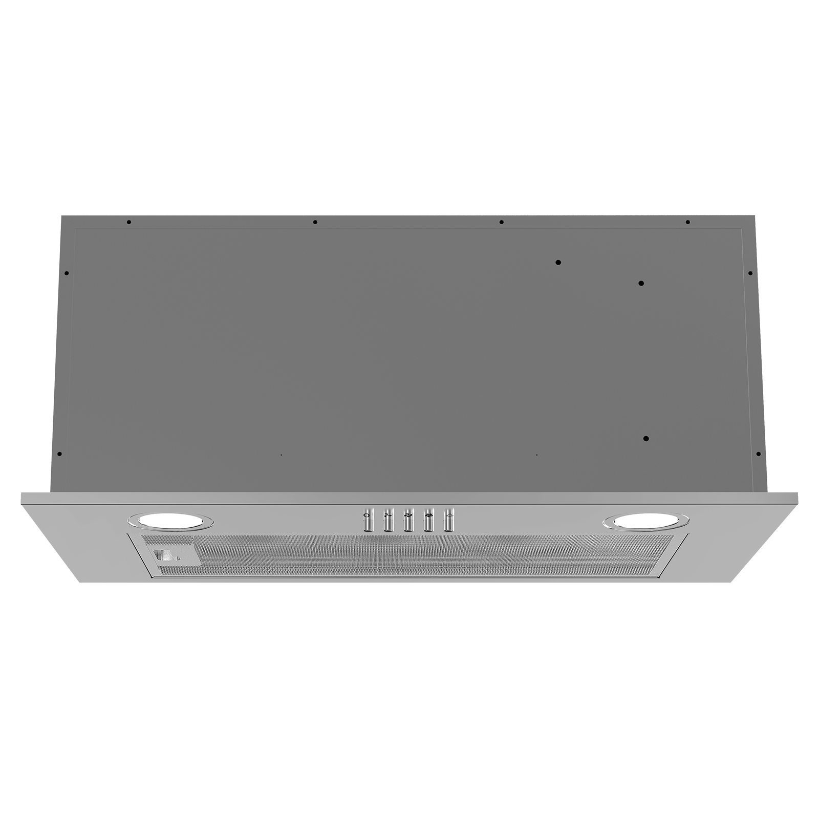
Вытяжка встраиваемая
INPUSH 60 X
Технические характеристики:
2 LED лампы
Управление кнопками
Высокая мощность всасывания
Металлический корпус
Производство: Китай
Производительность 780 м3/ч
1 мотор
Уровень шума
до 56 Дб
3 скорости
РРЦ: 12 790₽

Slide 3
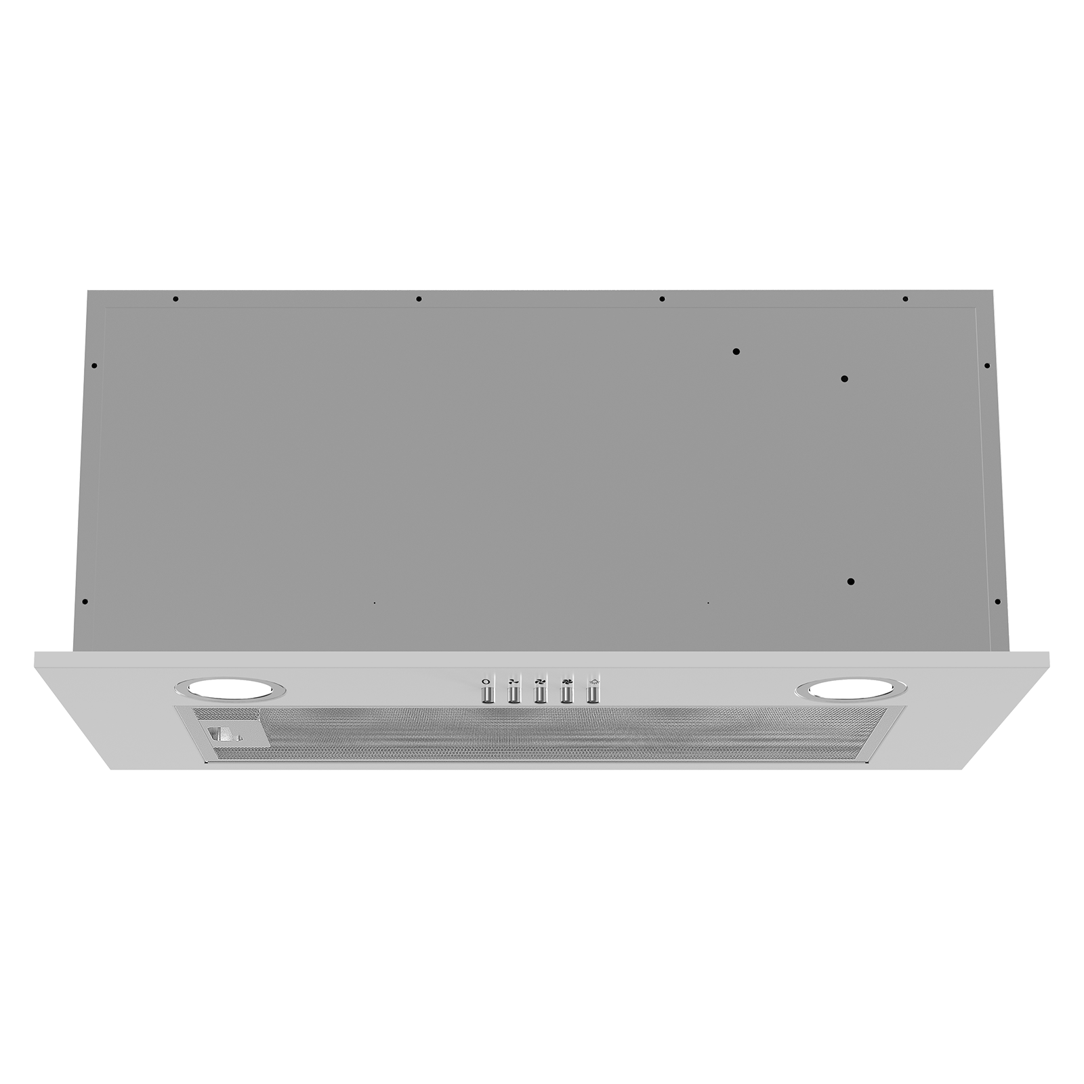
Вытяжка встраиваемая
INPUSH 60 X
Технические характеристики:
2 LED лампы
Управление кнопками
Высокая мощность всасывания
Металлический корпус
Производство: Китай
Производительность 780 м3/ч
1 мотор
Уровень шума
до 56 Дб
3 скорости
РРЦ: 12 790₽

Slide 4
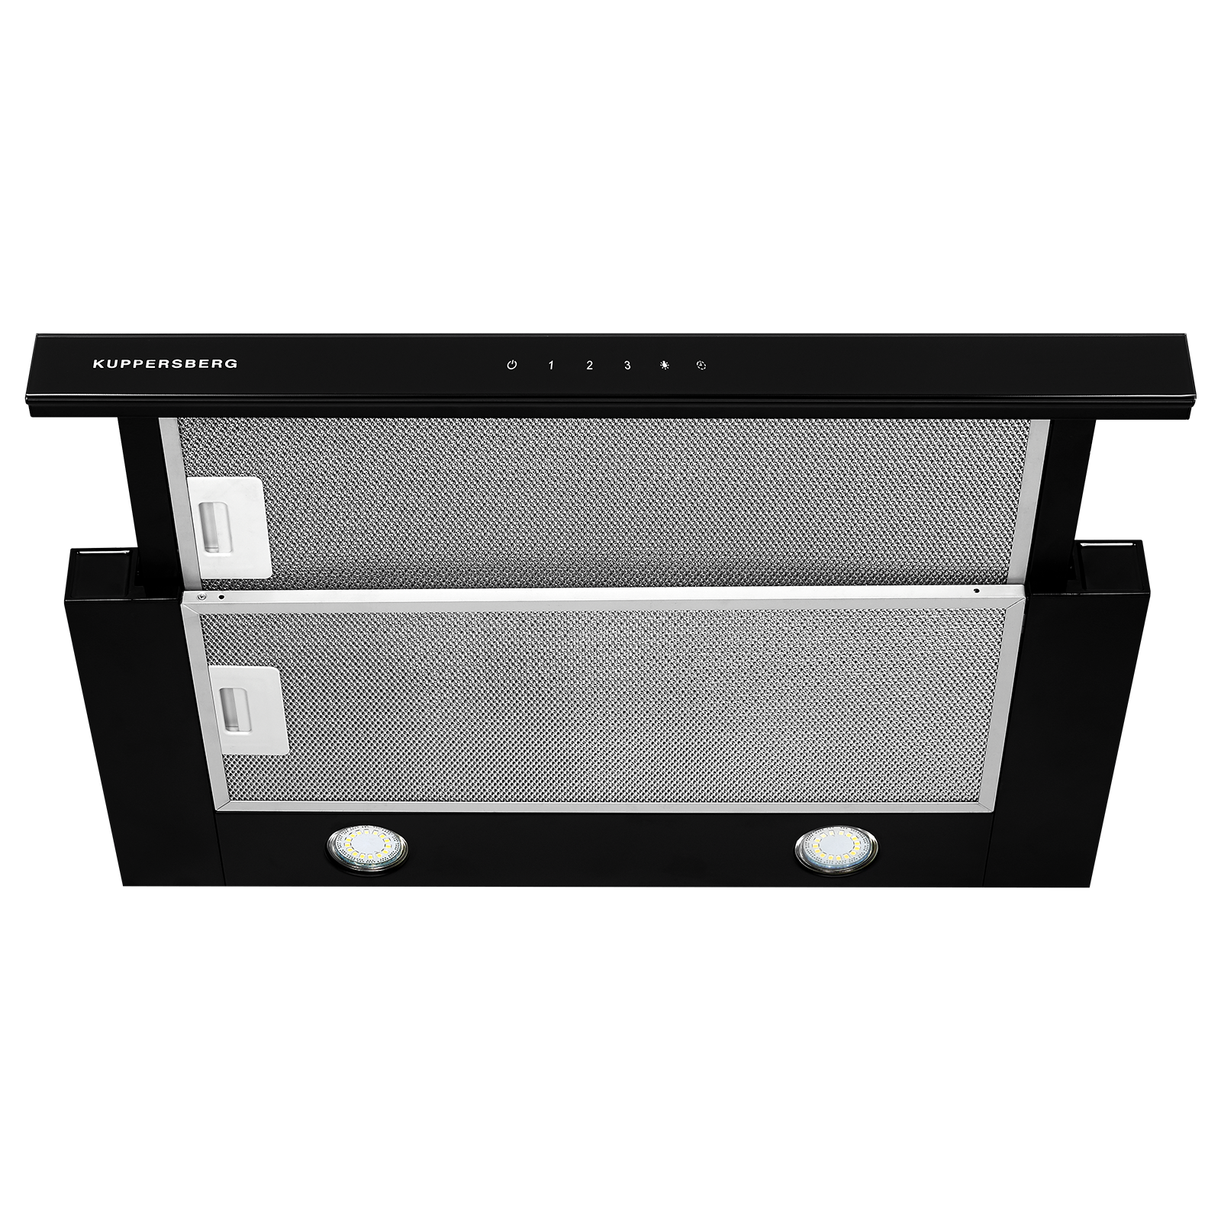
Вытяжка телескопическая
INPUSH 60 X
Технические характеристики:
2 LED лампы
Сенсорное управление
Высокая мощность всасывания
Металлический корпус
Производство: Китай
Производительность 780 м3/ч
1 мотор
Уровень шума
до 56 Дб
3 скорости
РРЦ: 14 590₽

Slide 5
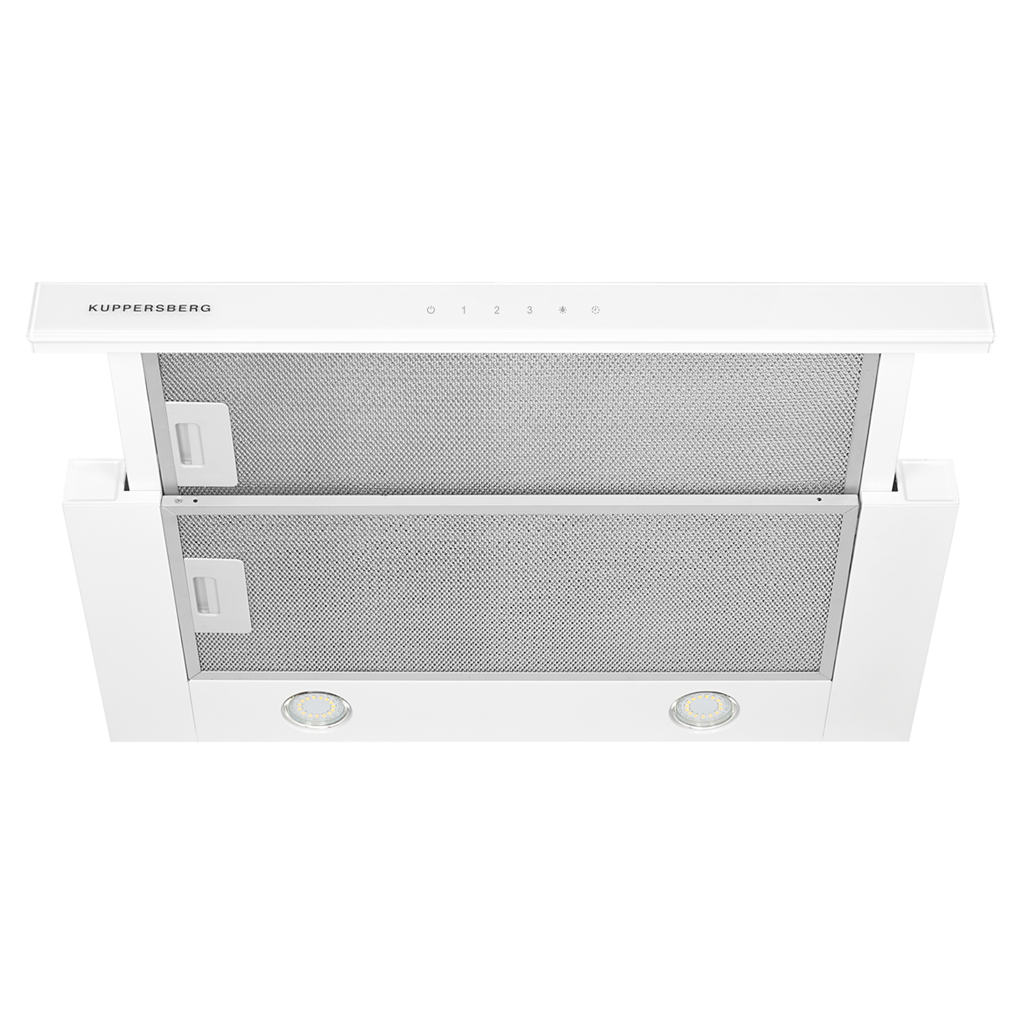
Вытяжка телескопическая
INPUSH 60 X
Технические характеристики:
2 LED лампы
Сенсорное управление
Высокая мощность всасывания
Металлический корпус
Производство: Китай
Производительность 780 м3/ч
1 мотор
Уровень шума
до 56 Дб
3 скорости
РРЦ: 14 390₽

